Slide 1
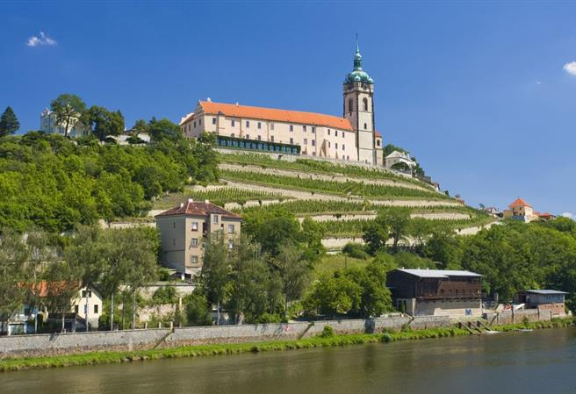
terénní sociální pracovnice pro seniory a osoby se zdravotním postižením
Mgr. Dana Poustková
Městský úřad Mělník
3. 3. 2021

Slide 2
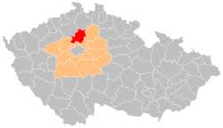
ORP Mělník Středočeský kraj, 43 416 obyvatel, 39 obcí, 2 pověřené obce (Mělník, Mšeno)

Slide 3
Pracovní zkušenosti
dobrovolnické centrum, pečovatelská služba, obchodní firma, dávky hmotné nouze, domov seniorů, chráněné bydlení pro lidi s mentálním postižením, oddělení sociálně právní ochrany dětí…
od 11/2015 terénní sociální pracovnice – městský úřad
Jaká je má role?
Kdo jsou mí klienti?
Kdo jsou mí partneři?
Jaké jsou mé nástroje?

Slide 4
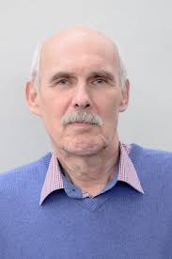
Diakonie ČCE Institut důstojného stárnutí
SIPS = Systém integrovaných podpůrných služeb
MUDr. Zdeněk Kalvach, Podpora rozvoje komunitního systému integrovaných podpůrných služeb:
„SIPS by měl být právě takovým uceleným souhrnem informací, znalostí, dovedností, aktérů a přístupů, které lze v dlouhodobé podpoře lidí se závažně ohroženou, omezenou či ztracenou soběstačností a jejich rodin využít, a také námětem pro koordinaci postupu.“
„Žádný občan nikdy nebude potřebovat současně všechny uvedené prvky... Měl by však existovat ucelený přehled a obce by měly zajistit svým občanům přístup k němu, měly by se zabývat reálnou dostupností i vytvářením podmínek pro její postupné zlepšování – bez ohledu na úhradové mechanismy.“

Slide 5
SIPS v praxi
12/2015 – SIPS
9/2016 – konference Mělník
2017 – 2018 – Zapojení do projektu
Mapa podpory
Principy při práci s klienty
péče x podpora
hledat a podporovat silné stránky a kompetence klienta a jeho okolí, co zvládne…
neměnit to, co funguje…
individuální přístup a respekt ke klientovi, jeho způsobu života, přáním a možnostem
srozumitelné, jednoduché a zároveň komplexní, užitečné, profesionální

Slide 6
Koordinátor podpory
dříve geriatrická sestra (v 80. letech 20. století)
zahraničí:
Velká Británie – komunitní sestra (distict nurse)
Nizozemí – case manažer
koordinátor podpory
ideálně sociálně-zdravotní pracovník (komunitní sestra)
osobně poradí přímo v místě + doporučí další postup – „významně tak oddaluje potřebu využití pobytové služby na dobu, kdy je nutnou a jedinou možností, jak důstojně prožít závěr života“
osobní pomoc a osobní rada, informace šité na míru otázkám a problémům klientů a pečujících

Slide 7
Kompetence koordinátora (Diakonie ČCE + MěÚ Mělník)
Poradenství pro klienty a širokou veřejnost + osvěta
Vyhledávání potencionálních klientů (depistáž)
Přijímání podnětů a upozornění občanů (i organizací)
Vedení karty klientů SIPS
Doprovázení a poradenství (pečující, rodina atd.)
Hodnocení potřeb (Carers´assessments, person-centered planning atd.)
Zprostředkování služeb, pomoci – dávky, pomůcky, služby atd.
Komunikace s praktickým lékařem a službami
Komunikace se subjekty zainteresovanými na podpoře klienta
Aktivní sledování a návštěvy klientů (dispenzarizace)
Komunikace s odborníky v obci a jejich propojování (kulaté stoly…)
Podněty pro plánování integrovaných služeb (SIPS) atd.

Slide 8
SIPS Zdroj: Mgr. Petr Wija, Ph.D., Brno, 18. května 2016 Institut důstojného stárnutí, Diakonie ČCE
domácí péče, paliativní péče, rehab., fyzioterapie
respitní a pobytové sociální služby
zdravotnická zařízení (nemocnice, LDN)
pečovatelská služba, tísňová péče
koordinátor
podpory
(obec)
příspěvek na péči, finanční pomoc
praktický lékař, sestra
poradenství, pečující, rodina

Slide 10
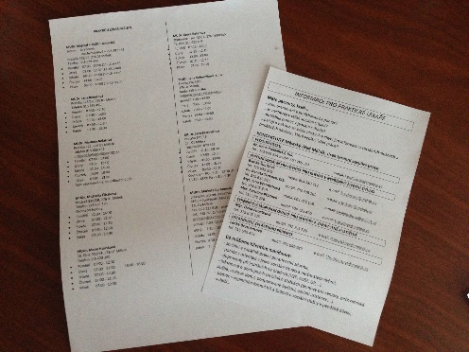
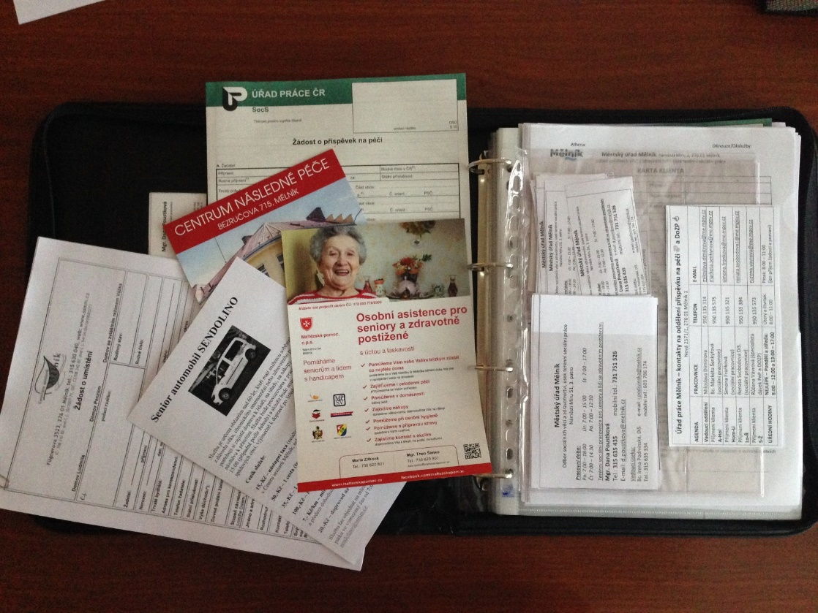
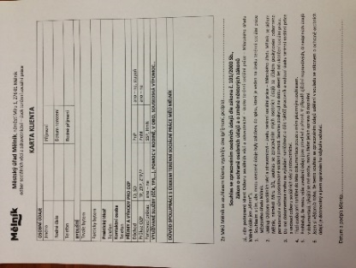
Mobilní kancelář

Slide 11
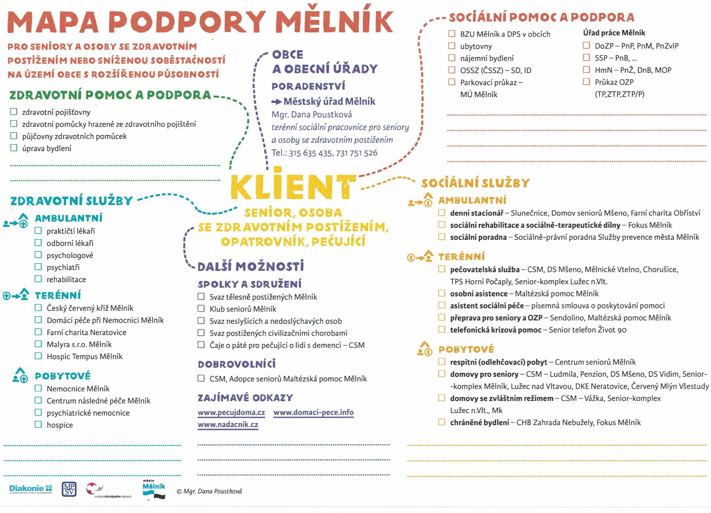
Pan Josef
73 let
rozvedený
2 děti – nestýkají se
dříve montážní dělník
v 65 letech – zranění
DS – rehabilitace - zpět
PnP – I. stupeň

Slide 12
11/2016
správce ubytovny
doprava k lékaři – Sendolino
PnP

Slide 13
2017
dispenzarizace – periodické návštěvy, nabídka podpůrných služeb, zdravotní péče

Slide 14
3/2018
zhoršení zdravotního stavu
TPS – obědy
zvýšení PnP
DS - žádost + návštěva

Slide 15
7/2018
další zhoršení zdravotního stavu
inkontinenční pomůcky (MěÚ, praktický lékař)
domácí péče – ČČK
rozšíření služeb TPS
odborná vyšetření – sanita

Slide 16
Pan Josef
zemřel v 10/2018
10 dní v nemocnici
dožil na ubytovně, jak si přál

Slide 17
Další kazuistiky
Pan B.
psychiatrická nemocnice, obec, sousedé, pečovatelská služba, přijetí…
Pan R.
schizofrenie, matka, pečovatelská služba, psychiatr, praktik, domácí péče, sousedé
Paní H.
obec, Alzheimerova choroba?, synové, psychiatr, pečovatelka, psychiatrická nemocnice, případová konference, opatrovnictví, domov se zvláštním režimem
Pan J.
mentální postižení, matka, synovec, psychiatr, zvláštní příjemce důchodu – opatrovnictví, domov pro osoby se zdravotním postižením
Paní M.
propuštění z nemocnice + domácí péče -- pečovatelská služba, podpis smlouvy za ORP, doprovody, psychiatr, návrh na ustanovení opatrovníka

Slide 18
Plány…
Aktualizace Mapy podpory
aktualizace + instituty – zvláštní příjemce důchodu, opatrovnictví…
pomocné karty – dávky OZP,….
Vytvoření Mapy potřeb
jednoduchá, aby korespondovala s Mapou podpory…
Projekt Domova Sue Ryder – case manager
Další podněty do praxe…
Středočeský kraj – Podpora neformálních pečující
Diakonie ČCE – Nouzový plán péče
Lidé s demencí
„far plán“ jednotlivých kroků, možností…

Slide 19
Diskuse, dotazy, náměty…
PROSTOR PRO VÁS
☺

Slide 20
Děkuji za pozornost
Mgr. Dana Poustková
Městský úřad Mělník
terénní sociální pracovnice pro seniory a osoby se zdravotním postižením
Tel.: 315 635 435, 731 751 526
d.poustkova@melnik.cz

